Slide 1
Departamento de Ciencias de la Vida
Carrera de Ingeniería en Ciencias Agropecuarias
EFICIENCIA DE CINCO PRODUCTOS ORGÁNICOS PARA EL CONTROL DE NEMÁTODOS FITOPARÁSITOS EN EL CULTIVO DE HYPÉRICUM
(Hypericum inodorum)
William Patricio Hinojosa Romero
Sangolquí, Noviembre de 2011

Slide 2
Agenda
Introducción
Hipótesis
Objetivos
Marco teórico
Metodología
Resultados y Discusiones
Conclusiones
Recomendaciones

Slide 3
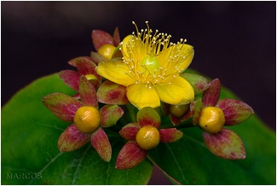
1. Introducción
El hypericum especie de exportación importante en la economía.
Causas en pérdida de calidad: nematodos, monocultivo.
Tendencia: producción orgánica, saludables y amigables con el ambiente.
Importante investigar qué tratamiento se ajusta a los requerimientos de producción orgánica en “La Tolita”.

Slide 4
2. Hipótesis
Los productos orgánicos aplicados para el control de nematodos fitopatógenos en hypericum, manifiestan similar eficiencia que el nematicida químico.

Slide 5
3. Objetivos
General
Determinar la eficiencia de cinco productos orgánicos en el control de nematodos fitopatógenos en el cultivo de hypericum en la unidad de negocio La Tolita del grupo Esmeralda Ecuador.

Slide 6
3. Objetivos
Específicos
Establecer la dinámica poblacional de los nematodos por tratamiento, relacionados con el cultivo de hypericum, sometido a control periódico, durante el ciclo de producción.
Verificar la eficacia de los cinco productos orgánicos en comparación con un testigo químico y un absoluto, para el control de nematodos.
Determinar el tratamiento más económico y productivo.

Slide 7
4. Marco teórico
Generalidades
Lesiones
Mecánicas
Variables
Inyección de saliva
  Fracción importante de la masa microbiana
NEMATODOS

Slide 8
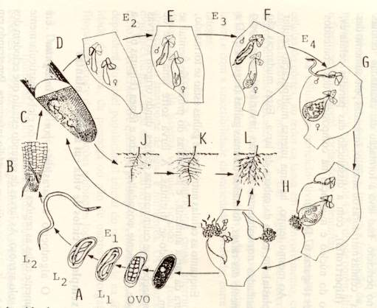
4. Marco teórico
Ciclo de vida del nematodo
Ciclo de vida de nematodo formador de gallas Meloidogyne. (Seg. AGRIOS In Tihohod, 1993)

Slide 9
4. Marco teórico
ECOLOGÍA
Clima
Adaptación
Climas adversos.
Localización
0 - 15 cm
Irregular
Rápida reproducción.
Fácil diseminación.
Entorno a raíces
Otros
Mediterráneos
Subtropicales.
Tropicales.

Slide 10
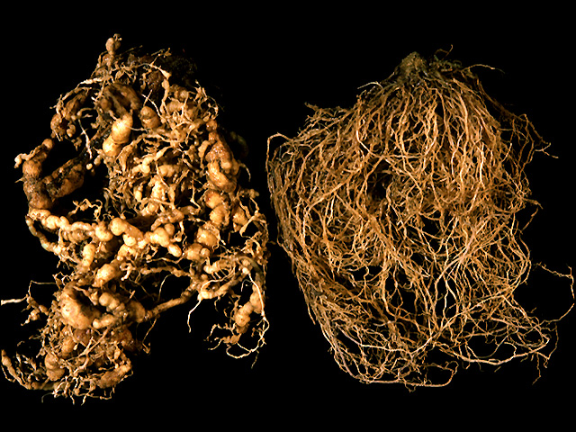
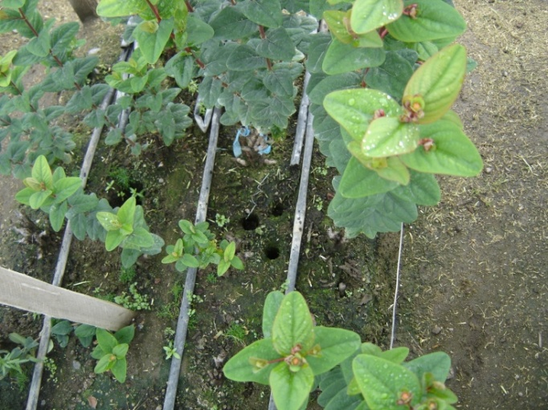
4. Marco teórico
Primarios
Nódulos
Ramificación
Secundarios
Poco crecimiento
Amarillamiento
Lesiones
Baja calidad de producción
Marchitamiento
SÍNTOMAS

Slide 11
4. Marco teórico
Trat. | Descripción | Dosis Recomendada | Dosis en parcelas | Núm. aplicaciones | Ingrediente activo
T1 | Primacide | 55cc/ha | 0.088cc | 11 | Arthrobotrys oligospora, Hirsutella rhossiliensis Acremonium butyri
T2 | QL agri 35 | 8 L/ha | 12.8cc | 11 | Extracto de quillaja Poli fenoles.
T3 | Nemaplus | 15 L/ha | 24cc | 11 | Extracto de quillaja Gluten
T4 | Promax | 20 L/ha | 32cc | 11 | Aceite de tomillo al 3.5 %
T5 | Bioplus+ Kemkol | Bioplus : 7cc/L. Kemkol: 0.05cc/L | Bioplus: 112cc. Kemkol: 0.8cc | 11 | Lipasa Alcaloides Aceite de Ricino
T6 | Mocap | 20 L/ha | 128cc | 1 | Ethoprophos al 72%
T7 | Testigo absoluto

Slide 12
5. Metodología
Características del área experimental
Característica | Valor
Precipitación promedio anual | 750 mm
Temperatura máxima promedio anual | 35° C
Temperatura mínima promedio anual | 9° C
Humedad relativa | 60 a 75%
Heliofania | 650 h/luz/año
Textura | Franco arenoso
M. O. | 2%
pH | 7,2 – 8
Conductividad eléctrica | 0,18
Drenaje | 70%

Slide 13
5. Metodología
Diseño experimental:
  Diagnostico preliminar .
  Formación de focos de infección.
  Bloques completamente al azar.
Bajo
Medio Bajo
Medio Alto
Alto

Slide 14
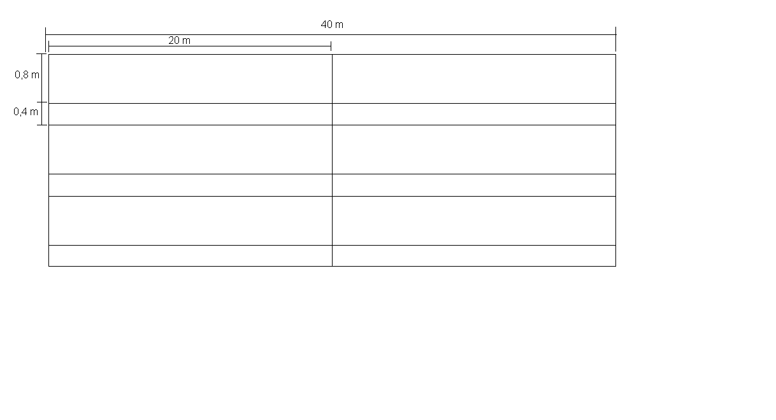
5. Metodología
Características de la unidad experimental

Slide 15
5. Metodología
Manejo del experimento
FASE DE CAMPO
Poda hypéricum
Muestras de suelo
FASE DE LABORATORIO
Conteo nematodos
Nematodos en raíz
Peso raíz
Altura de tallos
Plantas muertas
25 cm, zig-zag
25 punciones
Preparación de muestra
5 plantas
10 gramos de raíces
5 Plantas marcadas

Slide 16
6. Resultados y Discusión
Población inicial de Meloidogyne en suelo.
  Muestreo inicial determinó población inicial.
  Método de cuadros al azar redujo el margen de error y diferencias entre las poblaciones iniciales.

Slide 17
6. Resultados y Discusión
Número de plantas muertas
Hongos nematófagos de Primacide redujeron la población de nematodos.
Tienen un efecto negativo en el crecimiento de otros microorganismos.
Variable | N | CV
Mortalidad | 28 | 105.83
Tratamiento | Medias | n
Primacide | 3.00 | 4 | A
Promax | 4.00 | 4 | A | B
sQL agri 35 | 4.25 | 4 | A | B
Nemaplus | 6.75 | 4 | A | B
Testigo absoluto | 14.75 | 4 | A | B
Bioplus+Kemkol | 15.25 | 4 | A | B
Mocap | 18.00 | 4 |  | B

Slide 18
6. Resultados y Discusión
Altura de plantas.
Variable | N | CV
Altura de plantas | 28 | 8.14
Tratamiento | Medias | n
Testigo absoluto | 63.05 | 4 | A
Bioplus+Kemkol | 65.17 | 4 | A | B
Mocap | 68.95 | 4 | A | B | C
Nemaplus | 69.43 | 4 | A | B | C
QL agri 35 | 73.64 | 4 |  | B | C | D
Primacide | 77.21 | 4 |  |  | C | D
Promax | 78.25 (19.4%) | 4 |  |  |  | D
  No se vio afectada en mayor grado.
  Promax en estrecha concordancia con variables: peso fresco-seco, número de tallos florales, mayor cantidad de tallos cosechados.
  Promax redujo presencia de nematodos en el suelo en mayor porcentaje.

Slide 19
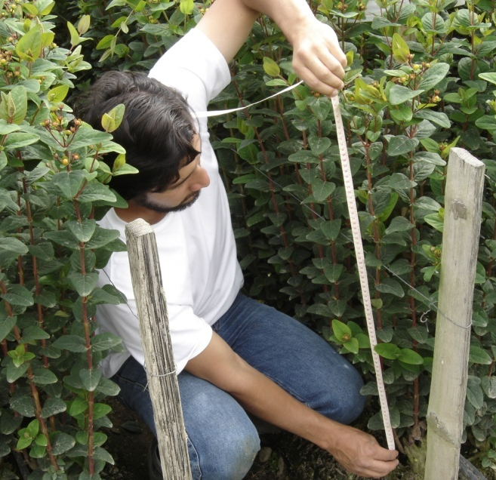
6. Resultados y Discusión
  Mayor altura de plantas puede deberse a composición de Promax, disminuyendo las enfermedades radiculares.
  El extracto de tomillo inhibe en mayor medida el crecimiento de Fusarium oxysporum.
  Poblaciones de nematodos más abundantes en plantas más saludables.

Slide 20
6. Resultados y Discusión
Población final de Meloidogyne en suelo.
Población inicial | Primacide | Ql agri 35 | Nemplus | Promax | Bioplus +Kemkol | Mocap | Testigo absoluto
Promedio | 295 | 210 | 390 | 455 | 185 | 200 | 315
Población final | Primacide | Ql agri 35 | Nemplus | Promax | Bioplus +Kemkol | Mocap | Testigo absoluto
Promedio | 155 | 305 | 220 | 200 | 220 | 100 | 185
Disminución en % | 47,458 | -45,238 | 43,590 | 56,044 | -18,919 | 50,000 | 41,270
  Testigo absoluto: comportamiento anormal; en las raíces presentó alta población de Meloidogyne (migración a la raíz).
  Primacide: disminución de población (mayor permanencia y efectividad en el suelo).
  Mocap: mayor residualidad en suelo. Una sola aplicación.

Slide 21
6. Resultados y Discusión
Meloidogyne en raíces
Variable | N | CV
Nematodos en raíz | 28 | 9.97
Tratamiento | Medias | n
Primacide | 2.76 | 4 | A
QL agri 35 | 2.86 | 4 | A | B
Bioplus+Kemkol | 3.05 | 4 | A | B | C
Mocap | 3.27 | 4 |  | B | C | D
Testigo absoluto | 3.37 | 4 |  |  | C | D
Nemaplus | 3.38 | 4 |  |  | C | D
Promax | 3.54 | 4 |  |  |  | D
Primacide
Eficiente control J2.
Constante reproducción de los hongos cerca de la raíces.
Promax
Mayor población de Meloidogyne en raíces.
Tendencia de los nematodos a parasitar plantas con tejido radicular sano.

Slide 22
6. Resultados y Discusión
Peso fresco y seco de la raíz
  Reacción de supervivencia de las plantas.
  Primacide: plantas más sanas, raíces más eficientes, menor nivel de estrés.
  “Raíces sufren cambios frente a disminución de nutrientes y agua que toma del suelo” Ramírez y Añazco (1982).
Variable | N | CV
Peso fresco raíz | 28 | 24.51
Tratamiento | Medias | n
QL agri 35 | 59.16 | 4 | A
Primacide | 68.13 | 4 | A | B
Mocap | 72.47 | 4 | A | B
Bioplus+Kemkol | 76.80 | 4 | A | B
Nemaplus | 83.46 | 4 | A | B
Promax | 84.39 | 4 | A | B
Testigo absoluto | 87.28 | 4 |  | B

Slide 23
6. Resultados y Discusión
Total de tallos cosechados por tratamiento.
Promax:
Mayor población de nematodos en raíces, pero alto peso de raíces frescas.
Baja mortalidad de plantas.
Reducción de Meloidogyne en suelo. Altos rendimientos.
Variable | N | CV
Número de tallos | 28 | 18.49
Tratamiento | Medias | n
Mocap | 865.00 | 4 | A
Testigo absoluto | 1006.00 | 4 | A | B
Primacide | 1126.50 | 4 | A | B
QL agri 35 | 1174.50 | 4 |  | B
Nemaplus | 1181.00 | 4 |  | B
Bioplus+Kemkol | 1218.00 | 4 |  | B
Promax | 1278.00 | 4 |  | B

Slide 24
6. Resultados y Discusión
Producción exportable
Tratamiento/calidad | Súper | Extra | Select
Primacide | 600.25 | 278.75 | 156.50
Ql Agri 35 | 523.00 | 331.00 | 210.75
Nemaplus | 490.50 | 336.00 | 225.25
Promax | 428.25 | 409.75 | 331.25
Bioplus y Kemkol | 357.00 | 419.75 | 276.00
Mocap | 387.25 | 253.00 | 150.75
Testigo absoluto | 216.00 | 333.25 | 264.25

Slide 25
6. Resultados y Discusión
Resultados económicos
TRATAMIENTO | COSTOS VARIABLES | COSTOS VARIABLES | BENEFICIO NETO | COSTO VARIABLE | TIRM
T1 Primacide | 1186 | 199.55 | 43.36 | 70.21 | 0.617
T2 Ql Agri 35 | 1142.64 | 269.76

Slide 26
7. Conclusiones
Producto orgánico más eficiente: Primacide, por su baja aplicación por hectárea, bajo costo, y generó mayor cantidad de tallos “Súper”.
La mayor cantidad de plantas muertas se presentó en las parcelas tratadas con Mocap, Bioplus + Kemkol, y testigo absoluto.
Las plantas que manifestaron mayor altura fueron las tratadas con Promax, Primacide, y Ql Agri 35.
Promax, Mocap y Primacide exhibieron mejor control de Meloidogyne, reduciendo la población en un 56%, 50% y 47% respectivamente.

Slide 27
8. Recomendaciones
Determinar la periodicidad de aplicación de los productos orgánicos Primacide y Promax en función de un ajuste de un plan de monitoreo.
Investigar la rotación de los productos orgánicos Primacide, Promax y Mocap utilizados en esta investigación. Considerando la posibilidad de que ocurriera una interferencia antagonista entre ellos.

